Slide 1

BÀI 1:
LẮNG NGHE LỊCH SỬ NƯỚC MÌNH
ÔN TẬP

Slide 2



TRÒ CHƠI
VÒNG XOAY VĂN HỌC

Slide 3

Trong truyện Sự tích Hồ Gươm, gươm thần đã về tay nghĩa quân Lam Sơn bằng cách nào?
A. Long Quân tặng gươm thần cho Lê Thận, Lê Thận tặng lại nghĩa quân Lam Sơn.
B. Lê Thận vớt được gươm từ dưới sông lên, Lê Lợi lấy được chuôi gươm từ ngọn cây xuống, về sau, chắp lại vừa như in, thành gươm báu.
C. Lê Lợi vớt được gươm từ dưới sông lên, Lê Thận lấy được chuôi gươm từ ngọn cây xuống, về sau, chắp lại vừa như in, thành gươm báu.
D. Lê Lợi viết sớ cầu xin Long Quân cho mượn gươm báu về đánh giặc

Slide 4
“Hội thổi cơm thi ở Đồng Văn” được tổ chức vào ngày, tháng nào?
A. Ngày rằm tháng giêng
B. Ngày rằm tháng hai
C. Ngày rằm tháng sáu
D. Ngày rằm tháng mười

Slide 5
Trong truyện Thánh Gióng, chi tiết nào không đúng khi nói về sự ra đời của Gióng?
A. Bà mẹ thấy một vết chân to, liền đặt chân vào ướm thử, không ngờ về nhà bà thụ thai.
B. Mang thai 12 tháng mới sinh Gióng.
C. Lên ba tuổi vẫn không biết đi, không biết nói cười.
D. Mẹ Gióng mang thai, hơn 9 tháng sau sinh ra một cậu bé mặt mũi khôi ngô, tuấn tú.

Slide 6
Trong truyện Sự tích Hồ Gươm, vì sao Lê Lợi nhận gươm ở Thanh Hoá nhưng trả gươm ở Hồ Gươm ?
A. Thể hiện tư tưởng hoà bình khắp trên mọi miền đất nước.
B. Vì lúc này Lê Lợi đang cưỡi thuyền rồng ở Hồ Gươm.
C. Vì đây là lời hẹn ước giữa Lê Lợi và Lê Thận.
D. Vì khi giao gươm, Long Quân đã giao ước phải trả gươm ở hồ Tả Vọng.

Slide 7
“Hội thổi cơm thi ở Đồng Văn” có nguồn gốc từ đâu?
A. Bắt nguồn từ các cuộc trẩy quân đánh giặc của người Việt cổ trên sông Đáy xưa.
B. Bắt nguồn từ các cuộc trẩy quân đánh giặc của người Việt cổ trên sông Hồng.
C. Bắt nguồn từ các cuộc trẩy quân đánh giặc của người Việt cổ trên sông Mã.
D. Bắt nguồn từ các cuộc trẩy quân đánh giặc của người Việt cổ trên sông Lam.

Slide 8
Tại sao lại khẳng định Sự tích Hồ Gươm là một truyền thuyết ?
A. Vì có nhiều yếu tố hoang đường, kì ảo.
B. Vì có sự xuất hiện của Rùa Vàng.
C. Vì câu chuyện lịch sử về Lê Lợi và cuộc khởi nghĩa chống quân Minh được kể lại bằng trí tưởng tượng phong phú có màu sắc kỳ ảo, bằng sự sáng tạo của nhân dân.
D. Vì có sự xuất hiện của thanh gươm thần.

Slide 9
Trong các từ sau, từ nào không phải là từ láy?
A. Nhanh nhẹn
B. Xốp xồm xộp
C. Mặt mũi
D. Đèm đẹp

Slide 10
Trong các từ sau, từ nào không phải là từ ghép?
A. Xuân xanh
B. Hoan hỉ
C. Đi đứng
D. Lả lướt

Slide 11
Trong hội thổi cơm thi ở Đồng Văn, cơm được nấu như thế nào?
A. Những nồi cơm nho nhỏ treo dưới những cành cây gạo, đung đưa cho ánh lửa bập bùng.
B. Những nồi cơm nho nhỏ treo dưới những cành cây, đung đưa cho ánh lửa bập bùng.
C. Những nồi cơm nho nhỏ treo dưới những cành cong hình cánh cung được cắm rất khéo léo từ dây lưng uốn về trước mặt. Tay cầm cần, tay cầm đuốc đung đưa cho ánh lửa bập bùng.
D. Những nồi cơm nho nhỏ treo dưới những cành cong hình tròn, tay cầm đuốc đung đưa cho ánh lửa bập bùng.

Slide 12
Thành ngữ “Vui như Tết” có nghĩa là?
A. Cảnh vui nhộn nhịp, tưng bừng, đầy khí thế
B. Vui vẻ, hồn nhiên, hay nhảy nhót, nói cười
C. Có cảm giác dễ chịu, phấn khởi vì được vừa ý
D. Vui vì thấy cảnh vật có sự thay đổi

Slide 13

Bài 1:
Tóm tắt nội dung chính của 3 văn bản truyền thuyết
Văn bản
Nội dung chính
Thánh Gióng
Sự tích Hồ Gươm
Bánh chưng, bánh giầy

Slide 14

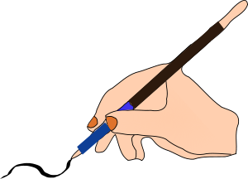
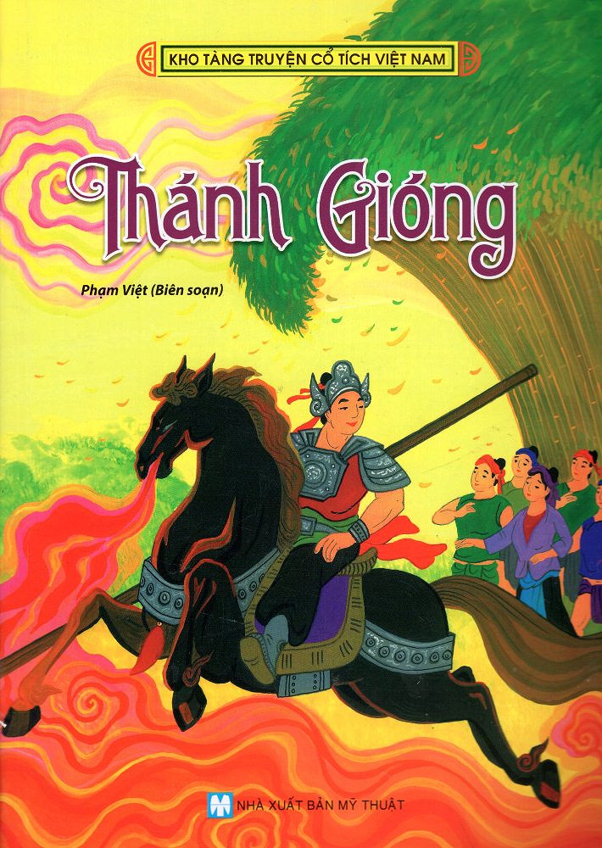
Bài 1:
Tóm tắt nội dung chính của 3 văn bản truyền thuyết
THÁNH GIÓNG
- Vào thời vua Hùng Vương thứ sáu, ở làng Gióng, có hai vợ chồng ông lão chăm chỉ, tốt bụng và ao ước có một đứa con.
- Một hôm, bà ra đồng thấy một vết chân to ướm thử. Bà sinh ra Gióng, lên ba vẫn không biết nói cười.
- Giặc Ân xâm lược, vua sai sứ giả rao tìm người tài cứu nước, nghe tiếng rao, Gióng liền nói được ngỏ lời xin đi đánh giặc. Vua cho mang ngựa sắt, roi sắt, giáp sắt đến, Gióng vươn vai cao hơn trượng, phi ngựa xông vào trận, giặc tan.Gióng lên đỉnh núi, cởi bỏ áo giáp sắt, cả người lẫn ngựa từ từ bay về trời.
- Vua nhớ công ơn, cho lập đền thờ.

Slide 15
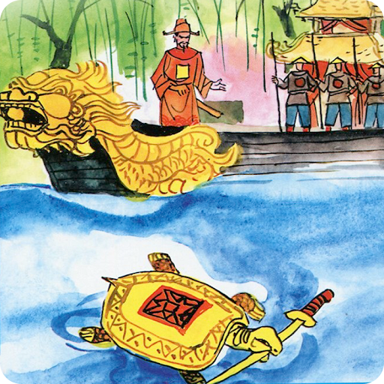
Bài 1:
Tóm tắt nội dung chính của 3 văn bản truyền thuyết
Sự tích Hồ Gươm
- Giặc Minh đô hộ, nghĩa quân Lam Sơn nổi dậy nhưng thất bại, Long Quân quyết định cho mượn gươm thần.
- Lên Thận đi đánh cá, ba lần kéo lưới đều thấy lưỡi gươm, bèn mang về nhà.
- Lê Lợi đến nhà Thận, thấy lưỡi gươm phát sáng, cầm lên xem.
- Lê Lợi thua trận, chạy vào rừng, tình cờ bắt được chuôi gươm.
- Lê Lợi gặp lại Thận, kể lại truyện, hai người đem gươm ra tra vào nhau vừa như in. Lê Thận cùng tướng lĩnh nguyện một lòng phò Lê Lợi cứu nước. Từ đó nghĩa quân nhanh chóng quét sạch giặc ngoại xâm.
- Đất nước thanh bình, Lê Lợi lên làm vua, Long Quân sai Rùa Vàng đòi lại gươm thần.
- Vua trả gươm, từ đó hồ Tả Vọng mang tên Hồ Gươm hay hồ Hoàn Kiếm.

Slide 16
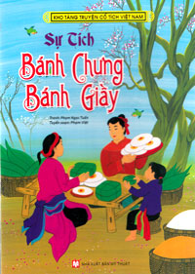
Bài 1:
Tóm tắt nội dung chính của 3 văn bản truyền thuyết
Bánh chưng, bánh giầy
- Hùng Vương thứ sáu về già muốn truyền ngôi cho người con nào tài giỏi.
- Các hoàng tử đua nhau làm cỗ thật hậu, riêng Lang Liêu được thần mách bảo, dùng gạo làm hai thứ bánh dâng vua.
- Vua cha chọn bánh của lang Liêu để tế trời đất cùng Tiên Vương và nhường ngôi cho chàng.
- Từ đó nước ta có tục làm bánh chưng, bánh giầy vào ngày tết.

Slide 17
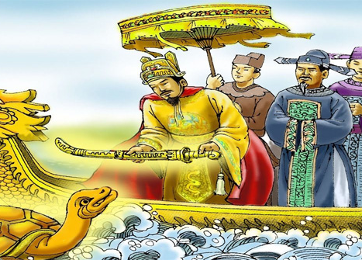
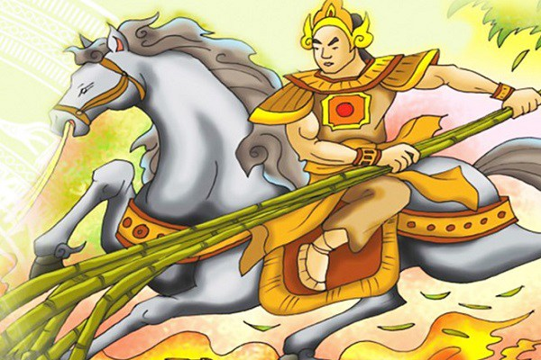
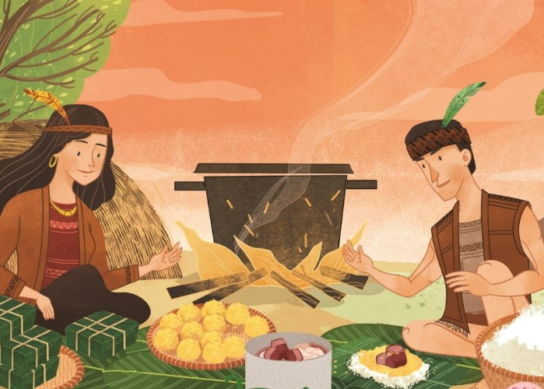
Bài 2:
THẢO LUẬN CẶP ĐÔI
Liệt kê vào bảng dưới đây một số sự kiện, chi tiết mà em cho là đặc sắc, đáng nhớ nhất trong ba văn bản đã nêu. Giải thích ngắn gọn lí do lựa chọn.
Nội dung | Thánh Gióng | Sự tích Hồ Gươm | Bánh chưng, bánh giầy
Sự kiện, chi tiết
Lí do lựa chọn

Slide 18
Bài 2:
Nội dung | Thánh Gióng | Sự tích Hồ Gươm | Bánh chưng, bánh giầy
Sự kiện, chi tiết | - Gióng cất tiếng nói đầu tiên là tiếng nói đòi đi đánh giặc. - Cả dân làng góp gạo nuôi Gióng - Gióng lớn nhanh như thổi, vươn vai trở thành tráng sĩ. - Roi sắt gãy, Gióng nhổ tre bên đường đánh giặc - Giặc tan, Gióng cưỡi ngựa bay về trời. | - Khi tra chuôi gươm vào lưỡi gươm thì vừa như in. - Chi tiết Rùa Vàng đòi gươm | - Chi tiết Lang Liêu được thần báo mộng, lấy gạo làm bánh lễ Tiên vương
Lí do lựa chọn | Những chi tiết trên thể hiện được ý nghĩa, nội dung, chủ đề của truyện: Gióng là hình tượng người anh hùng đầu tiên, tiêu biểu cho lòng yêu nước, cho ý thức đánh giặc cứu nước của nhân dân ta. | - Chi tiết tra chuôi gươm vào lưỡi gươm cho thấy đó là sự thống nhất sức mạnh, ý chí của cả dân tộc, cuộc chiến đấu này là thuận theo ý trời. - Chi tiết Rùa Vàng đòi gươm mang nhiều ý nghĩa: giải thích tên gọi Hồ Gươm, đánh dấu và khẳng định chiến thắng hoàn toàn của nghĩa quân Lam Sơn và tư tưởng yêu hoà bình của nhân dân ta | Chi tiết tưởng tượng này có ý nghĩa đề cao lao động, đề cao trí thông minh sáng tạo của con người.

Slide 19


Bài 3:
Khi đọc một văn bản truyền thuyết, cần lưu ý những đặc điểm nào của thể loại này?

Slide 20
Bài 3: Những điều cần lưu ý khi đọc truyền thuyết
Là truyện dân gian kể về các nhân vật và sự kiện có liên quan đến lịch sử thời quá khứ.
Nhân vật: con người, loài vật, đồ vật được nhân hoá. Nhân vật thường có các đặc điểm khác lạ về lai lịch, phẩm chất, tài năng; thường gắn với sự kiện lịch sử và có công lớn đối với cộng đồng, được cộng đồng truyền tụng, tôn thờ
Cốt truyện: chuỗi các sự việc được sắp xếp theo một trình tự nhất định, có liên quan chặt chẽ với nhau. Truyện thường xoay quanh công trạng, kì tích của nhân vật mà cộng đồng truyền tụng, thường sử dụng các yếu tố kì ảo, hoang đường nhằm thể hiện tài năng, sức mạnh của nhân vật.
Truyện thể hiện thái độ, tình cảm và cách đánh giá của nhân dân đối với các sự kiện, nhân vật lịch sử.

Slide 21
Bài 4: Khi tóm tắt một văn bản bằng sơ đồ, cần lưu ý:
Bước 1: Đọc kĩ văn bản cần tóm tắt, xác định văn bản gồm mấy phần hoặc mấy đoạn, mối quan hệ giữa các phần đó. Tìm từ khoá và ý chính của từng phần. Từ đó xác định nội dung chính của văn bản và hình dung cách vẽ sơ đồ.
Bước 2: Tóm tắt văn bản bằng sơ đồ, dựa trên số phần hoặc số đoạn, xác định số ô hoặc số bộ phận cần có trong sơ đồ. Chọn cách thể hiện sơ đồ tốt nhất
Bước 3: Kiểm tra lại sơ đồ đã vẽ, xem các ý chính của văn bản đã đủ và rõ chưa, cách thể hiện về các phần, đoạn, ý chính và quan hệ giữa chúng đã phù hợp chưa.

Slide 22


Bài 5:
Bài học giúp em hiểu được gì về lịch sử nước mình?

Slide 23
Bài 5:
Bài học giúp em hiểu thêm về lịch sử nước mình:
Hiểu thêm về lịch sử của dân tộc Việt Nam: truyền thống đấu tranh anh hùng, dù phải đối mặt với nhiều kẻ thù nhưng các thế hệ vẫn giữ vững chủ quyền dân tộc.
Tinh thần đoàn kết, chung sức chung lòng tạo thành sức mạnh vô cùng to lớn của nhân dân ta.
Truyền thống văn hoá mang đậm bản sắc dân tộc, có ý nghĩa sâu sắc và được truyền đời qua nhiều thế hệ.

Slide 24
Hoạt động luyện tập
* HOẠT ĐỘNG NHÓM: Thảo luận các vấn đề sau
Các truyền thuyết đều thể hiện cái nhìn ngưỡng mộ, biết ơn của nhân dân đối với các vị anh hùng có công trong lịch sử dựng nước, giữ nước của dân tộc.
- Từ đó em có suy nghĩ gì về cách ứng xử của thế hệ trẻ ngày nay với các bậc anh hùng và trách nhiệm của chúng ta với đất nước ?

Slide 25
Hoạt động vận dụng
DỰ ÁN HỌC TẬP
Nhóm 1: Tập làm phóng viên hoặc hướng dẫn viên du lịch: Giới thiệu về lễ hội Gióng hoặc thắng cảnh Hồ Gươm qua các tư liệu, ảnh sưu tầm được.
Nhóm 2: Tập làm hoạ sĩ: Vẽ các bức tranh minh hoạ nội dung của 1 tác phẩm truyện (ghép nhiều tranh lại theo trình tự tạo thành 1 truyện tranh).

Slide 26
HƯỚNG DẪN CHUẨN BỊ BÀI
Các nhóm hoàn thành nhiệm vụ của Dự án GV đã giao
Tìm đọc tài liệu về truyền thuyết.
Soạn bài 2: Miền cổ tích.

Slide 27


